Slide 1

UBND QUẬN BẮC TỪ LIÊM
TRƯỜNG MẦM NON PHÚ MINH
LĨNH VỰC PHÁT TRIỂN NHẬN THỨC
LÀM QUEN VỚI TOÁN
Đề tài: Khối vuông – Khối chữ nhật
Lớp: MGL A3
Giáo viên: Nguyễn Thị Sen

Slide 2
NhËn biÕt khèi cÇu
Khèi cÇu
Notes:
Giáo viên click mouse lần lượt qua các nút theo hướng từ trái qua phải, để trình bày hình vẽ minh hoa các đặc tính của khối cầu.

Slide 3
Khối cầu
1
2
Khung của khối cầu.
1. Mặt tròn bao quanh.
2. Khối cầu có thể lăn.
Notes:
Giáo viên click mouse lần lượt qua các nút theo hướng từ trái qua phải, để trình bày hình vẽ minh hoa các đặc tính của khối cầu.

Slide 4


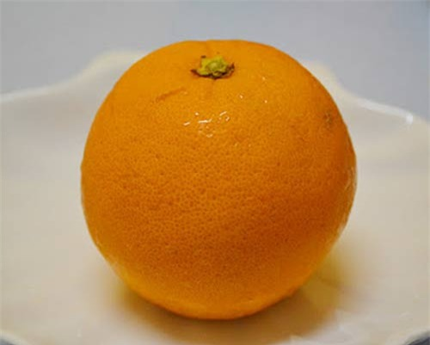


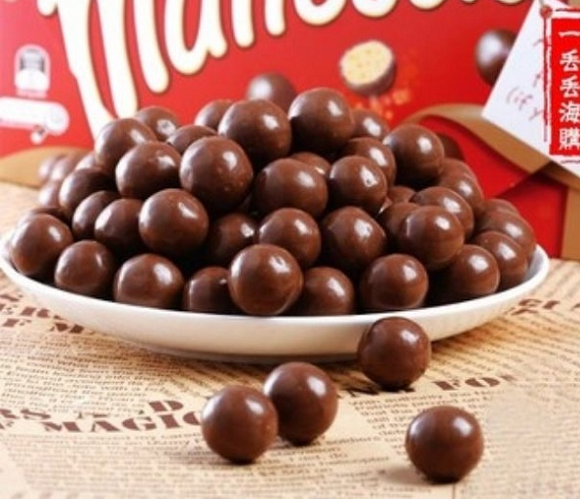
MỞ RỘNG

Slide 5
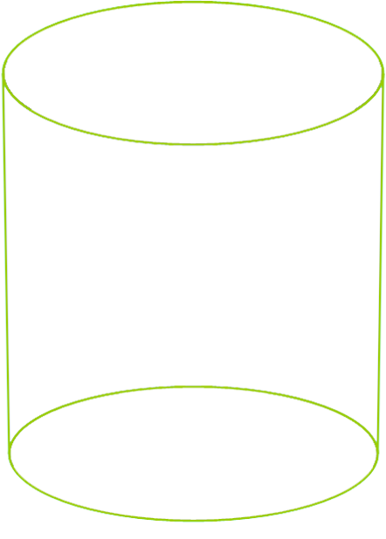
NhËn biÕt khèi trô
Khèi trô
Notes:
Giáo viên click mouse lần lượt qua các nút theo hướng từ trái qua phải, để trình bày hình vẽ minh hoa các đặc tính của khối trụ.

Slide 6


Khối trụ
1
2
3
4
Khung của khối trụ.
1. Mặt trên và mặt đáy.
2. Mặt tròn bao quanh.
3. Khối trụ có thể trượt.
4. Khối trụ có thể lật và lăn.
Notes:
Giáo viên click mouse lần lượt qua các nút theo hướng từ trái qua phải, để trình bày hình vẽ minh hoa các đặc tính của khối trụ.

Slide 7
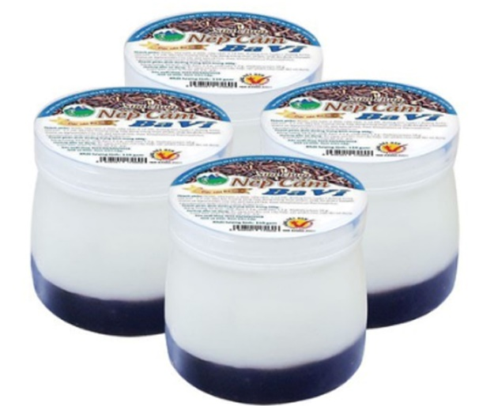
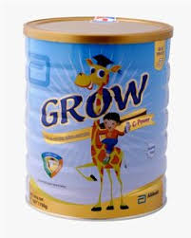

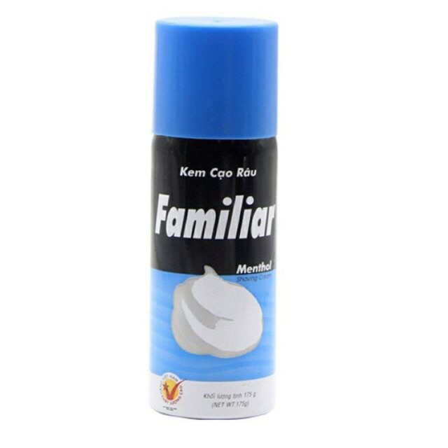
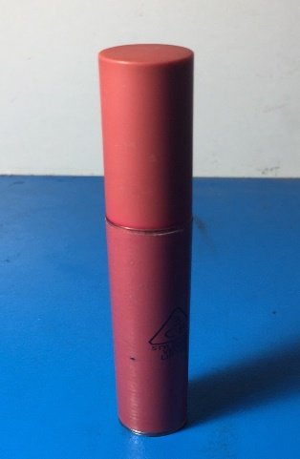
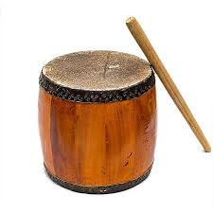
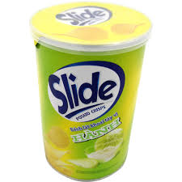
MỞ RỘNG

Slide 8
Ph©n biÖt khèi cÇu- khèi trô
Gièng nhau

Slide 9
Kh¸c nhau
Notes:
Giáo viên click mouse lần lượt qua các nút theo hướng từ trái qua phải, để trình bày hình vẽ minh hoa các đặc tính của khối cầu.

Slide 10
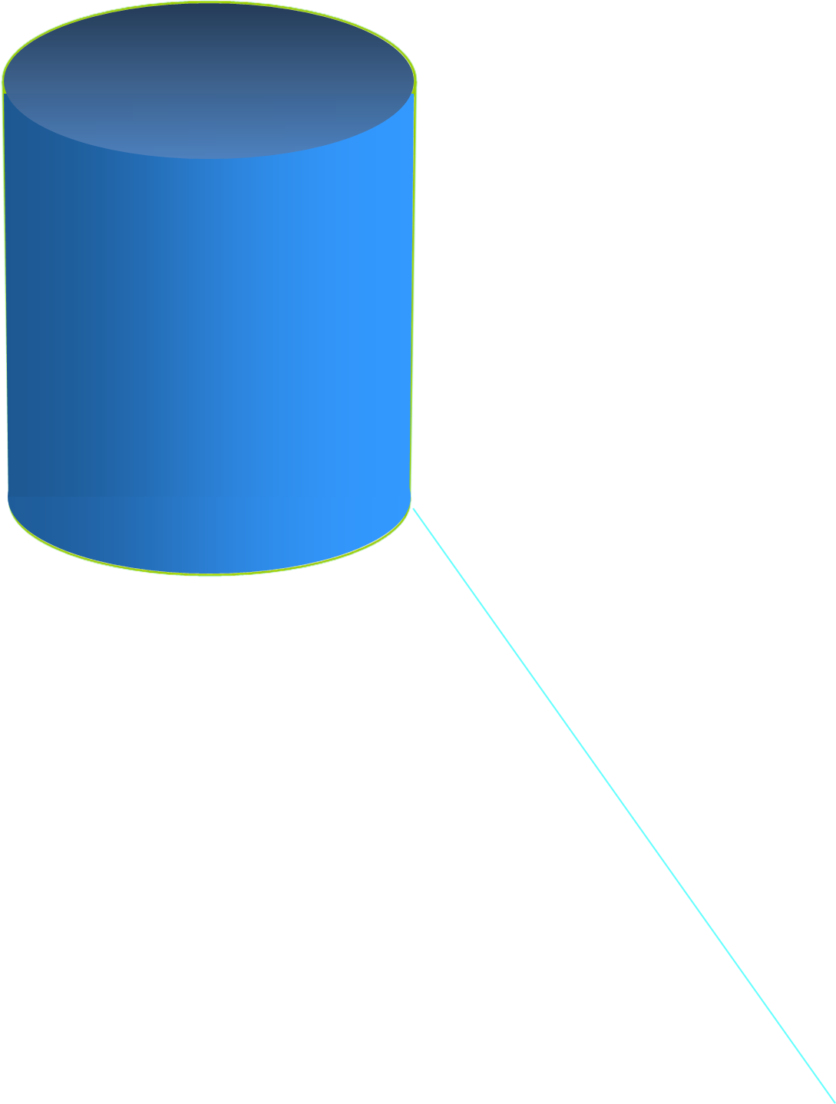

Slide 11

Notes:
Giáo viên click mouse lần lượt qua các nút theo hướng từ trái qua phải, để trình bày hình vẽ minh hoa các đặc tính của khối cầu.

Slide 12
Notes:
Giáo viên click mouse lần lượt qua các nút theo hướng từ trái qua phải, để trình bày hình vẽ minh hoa các đặc tính của khối cầu.

Slide 13

TRÒ CHƠI
AI NHANH NHẤT

Slide 14
TRÒ CHƠI
AI ĐOÁN GIỎI

Slide 15
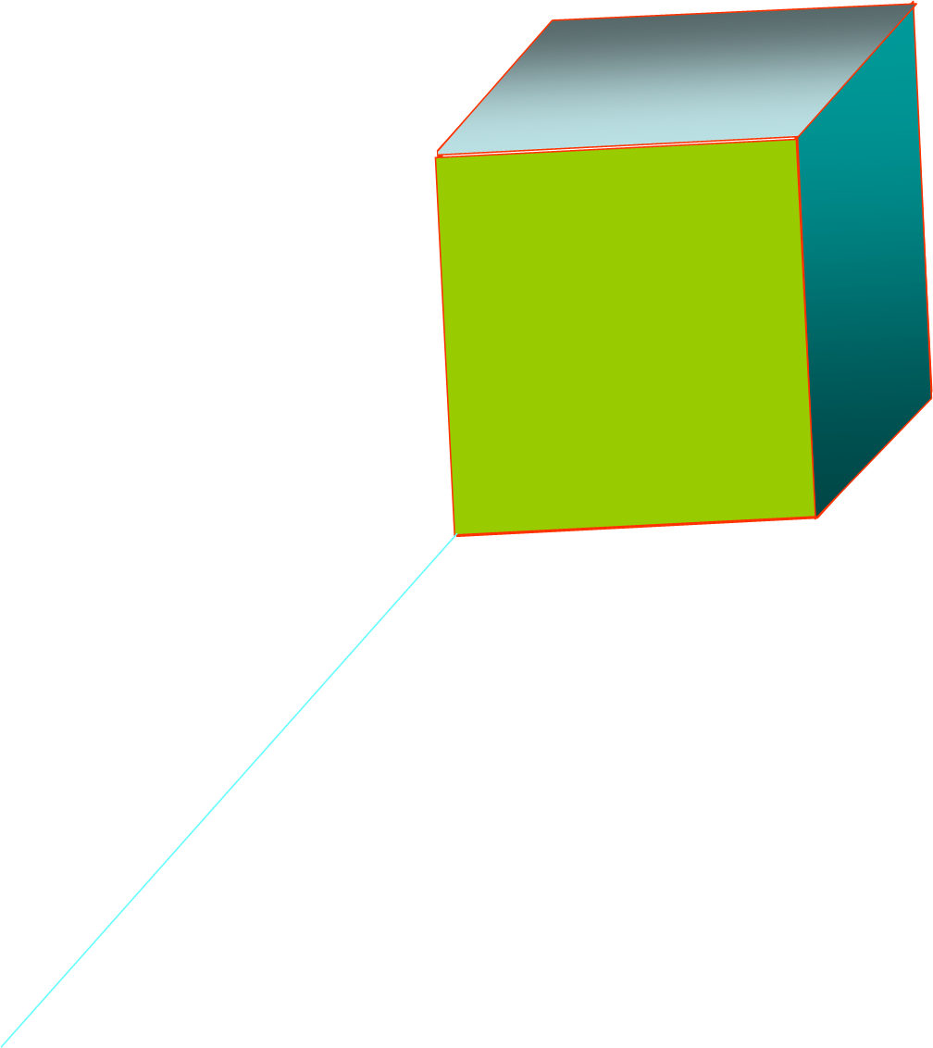


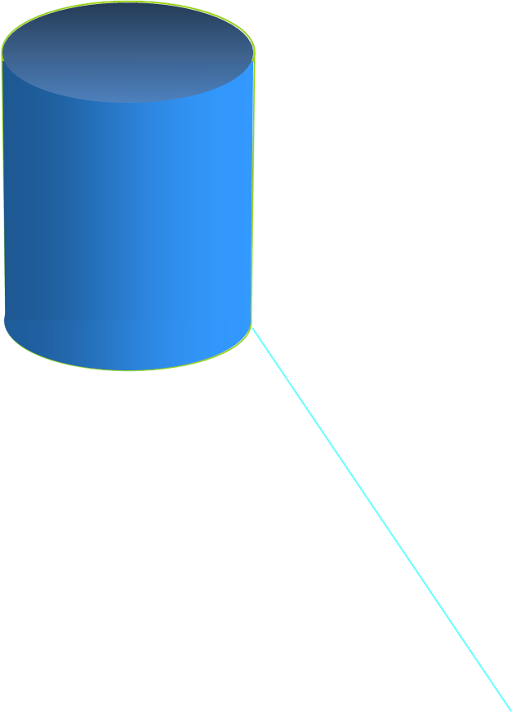
KHỐI NÀO CÓ MẶT TRÒN BAO QUANH TRONG CÁC KHỐI SAU?
1
2
3
4

Slide 16
KHỐI NÀO CÓ MẶT TRÊN VÀ MẶT ĐÁY LÀ MẶT PHẲNG?
1
2
4
3

Slide 17

XIN CHÀO VÀ HẸN GẶP LẠI CÁC BÉ!

